Slide 1
아진 산업 기업 연계 프로젝트
라즈베리 파이 사용기

Slide 2
목차
Raspberry Pi OS 설치 사전 준비
Raspberry Pi OS 설치
Raspberry Pi 기본 사용법
Library Download

Slide 3
Raspberry Pi OS 설치 사전 준비
준비물
라즈베리 파이
Micro sd card + 리더기
C타입 케이블 + 충전기
PC(Win, Linux, Mac)
개인 네트워크 환경

Slide 4
Raspberry Pi OS 설치 사전 준비
개인 네트워크 환경이 아닐 시 네트워크 구성
- Windows : Windows 디바이스를 모바일 핫스팟으로 사용
- Mac : 사용자 Mac의 인터넷 연결을 다른 네트워크 사용자와 공유하기
- Ubuntu : Ubuntu 데스크탑 가이드 -> 네트워크 -> 무선 네트워크
- Linux : nmcli를 이용한 모바일 핫스팟 활성화

Slide 5
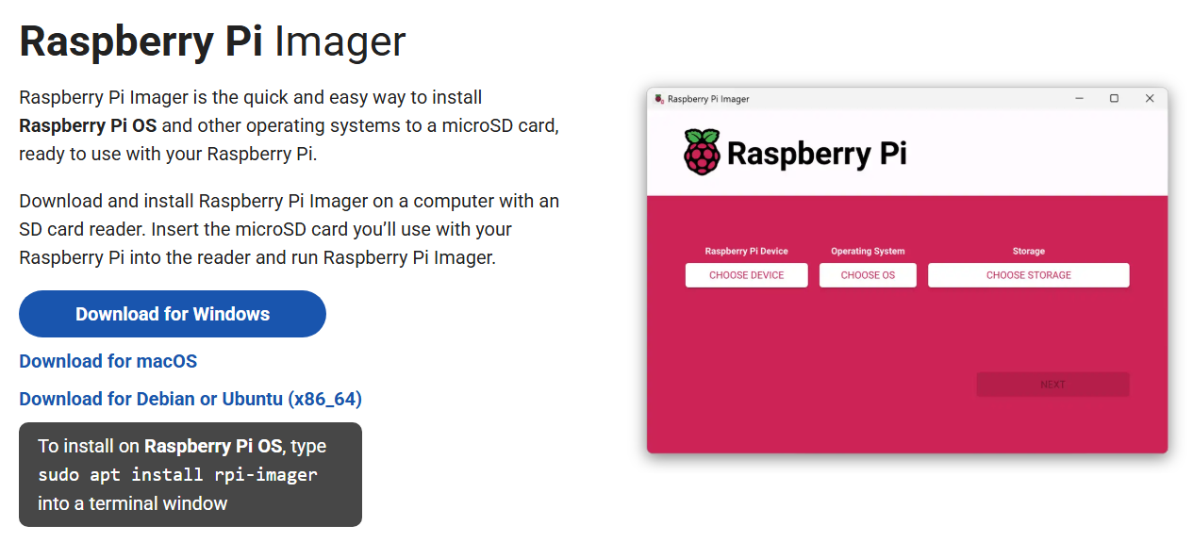
Raspberry Pi OS 설치
https://www.raspberrypi.com/software/

Slide 6
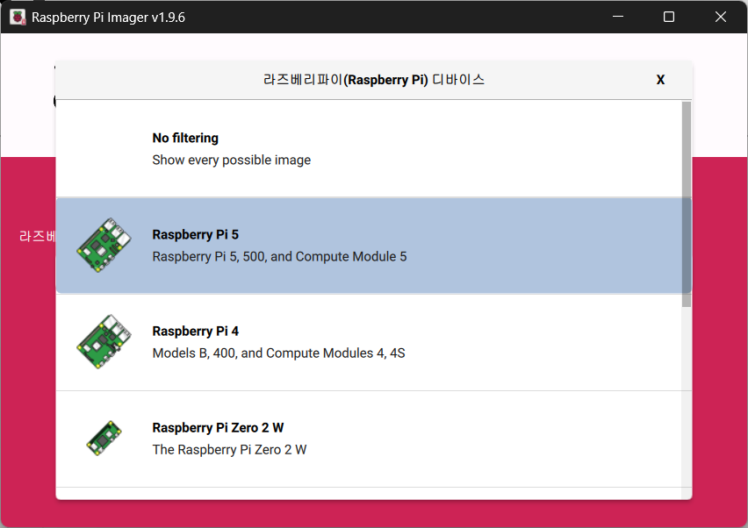
Raspberry Pi OS 설치 – 디바이스 선택

Slide 7
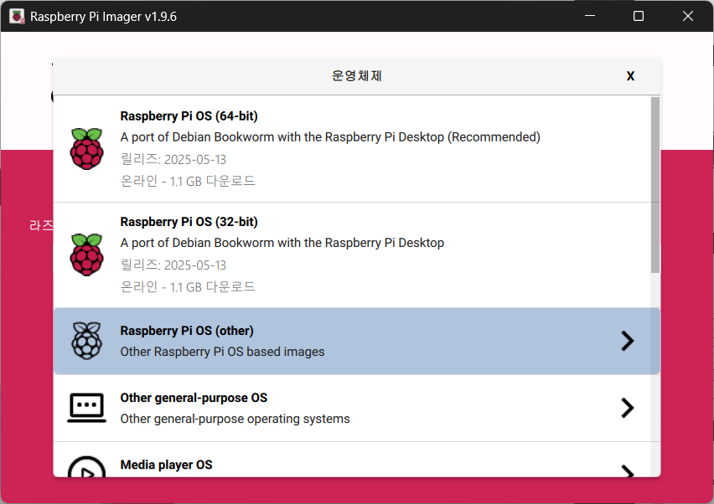
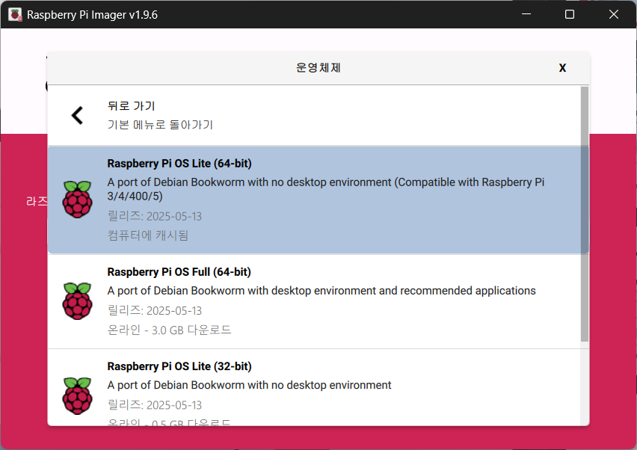
Raspberry Pi OS 설치 – OS 선택
Lite 선택시 GUI 환경이 설치되지 않음
기호에 따라 Lite, Full 선택

Slide 8
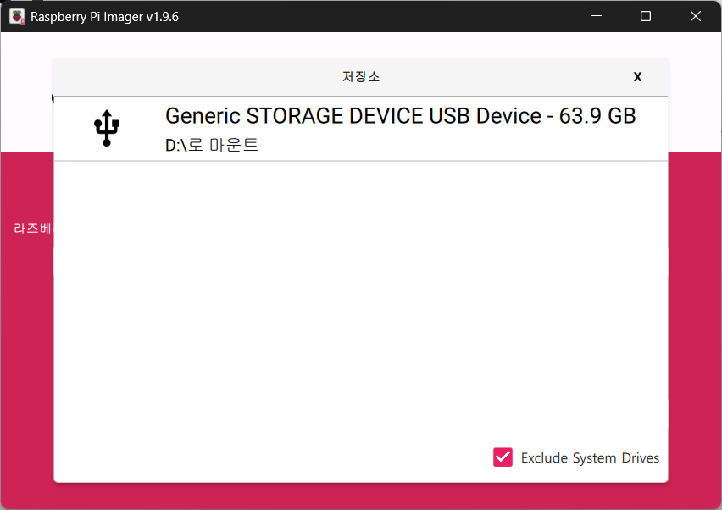
Raspberry Pi OS 설치 – 저장소 선택

Slide 9
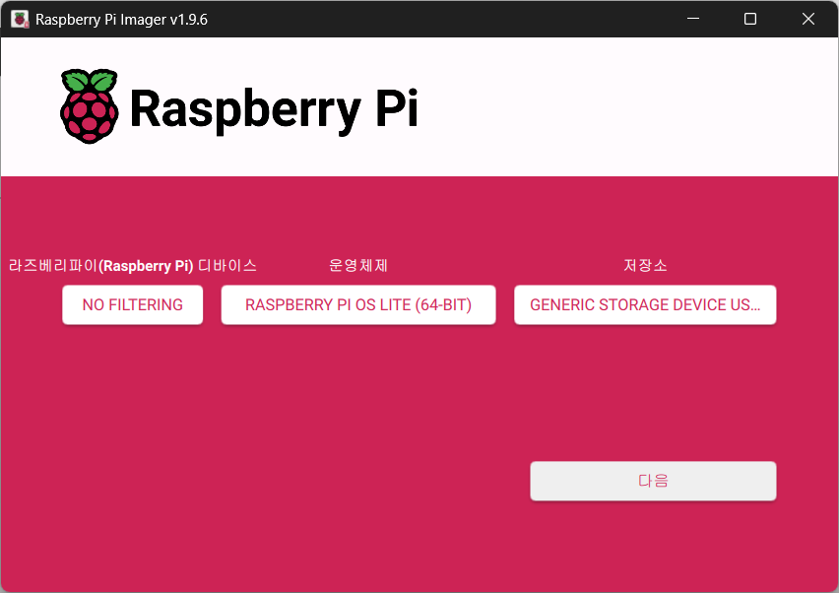
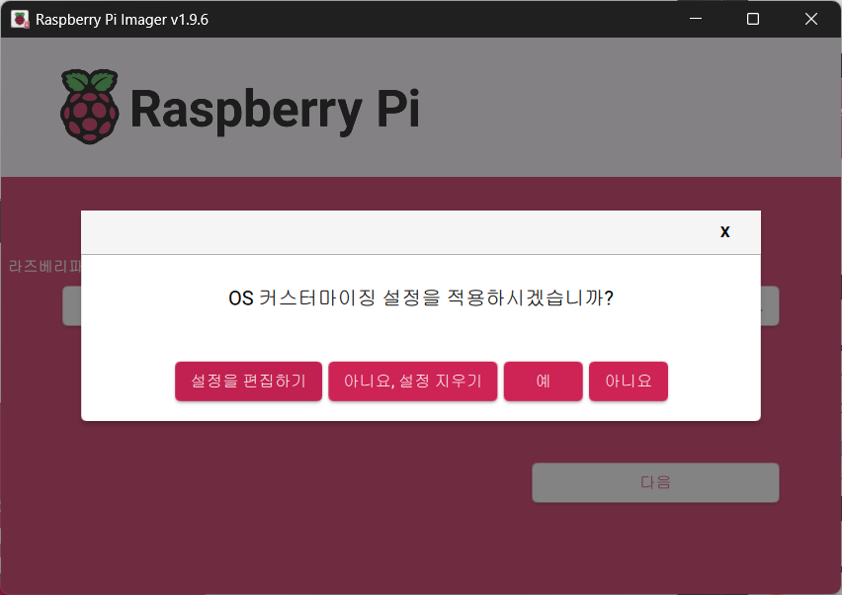

Raspberry Pi OS 설치

Slide 10
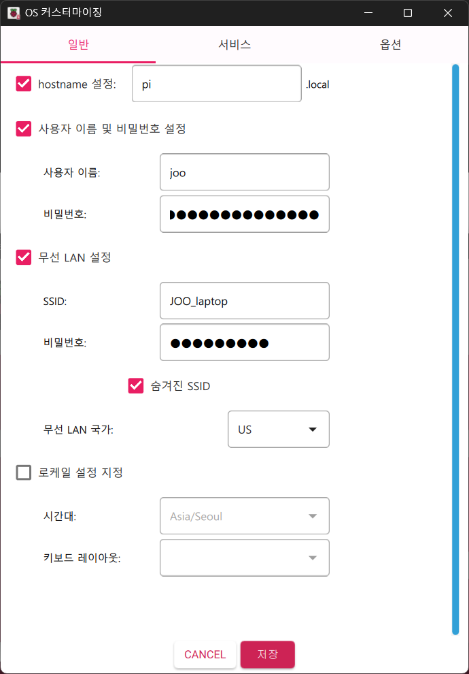
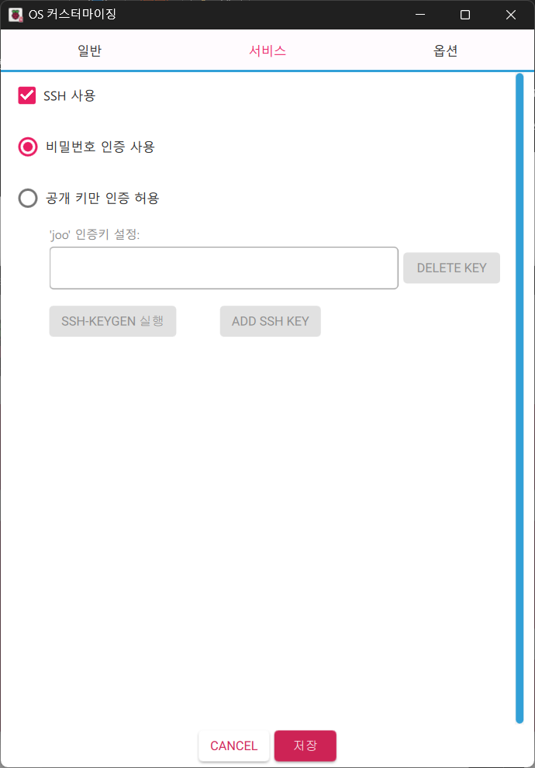
Raspberry Pi OS 설치 – OS 설정
Hostname 설정
이후 ssh 접속시 필요
기존 값 사용가능
사용자 이름 및 비밀번호 설정
무선 LAN 설정
사전에 설정한 핫스팟과 동일하게
무선 LAN 국가는 US
SSH 사용 활성화

Slide 11
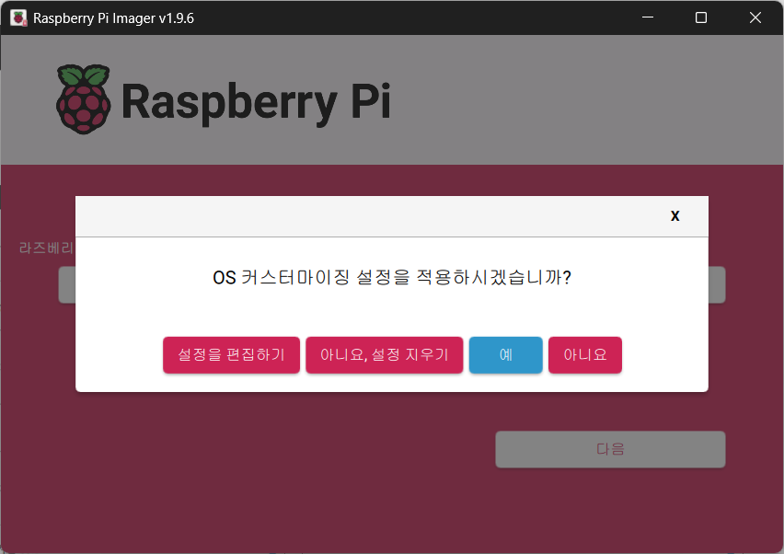
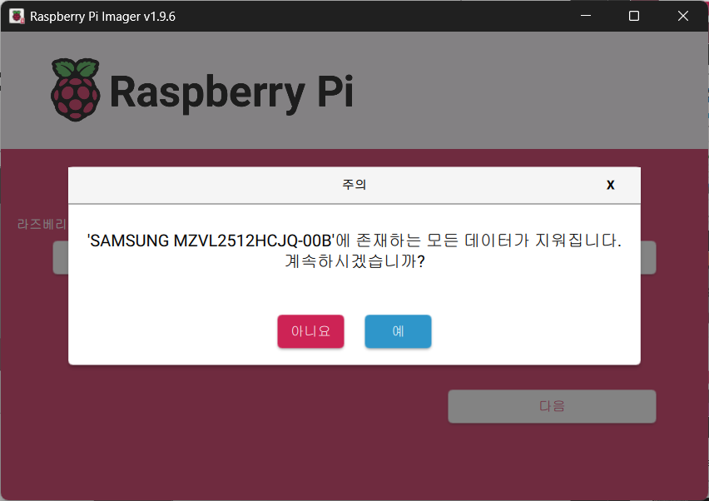
Raspberry Pi OS 설치

Slide 12
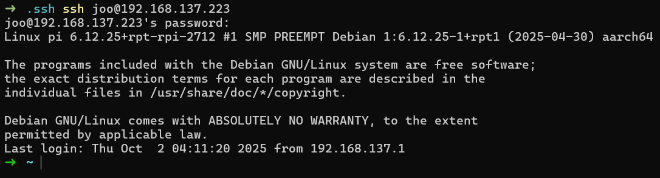
Raspberry Pi OS 설치
OS 설치가 끝난 MicroSD Card를 라즈베리파이에 장착
라즈베리파이에 전원 공급
Shell을 통해서 ssh 연결을 한다.
Ex) ssh {User}@{Hostname or IP}
ssh joo@pi
ssh joo@192.168.137.223

Slide 13
Raspberry Pi 기본 사용법
라즈베리파이 OS의 경우 Debian을 기반 베포판이다.
패키지 관리자는 APT
처음 구동시 sudo apt update && sudo apt upgrade –y 실행
기본 텍스트 에디터는 nano
기본적인 개발 환경역시 설치되어 있음
추가적인 패키지가 필요할시에는 sudo apt install {package name} 실행

Slide 14
Library Download
하단 zip 또는library link를 통해 library 다운로드
압축파일안에 linux폴더를 라즈베리파이로 이동
scp –r {directory name} {User}@{Hostname or IP}:{download pah}

